Slide 1
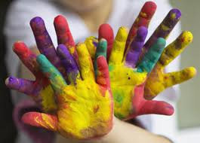
CORPUS HUMANUM ET COLORES

Slide 2
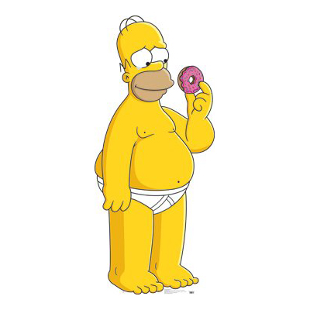
CORPUS HUMANUM
capilli
caput, -itis, n.
supercilium
nasus
oculus
humerus
os, oris, n.
manus
auris, -is, f.
collum
cubitum
bracchium
abdomen, -inis, n.
digitus
genu, -us, n.
crus, cruris, n.
pes, pedis, m.
talus

Slide 3
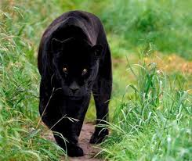
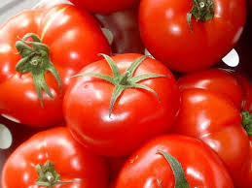
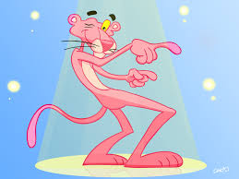
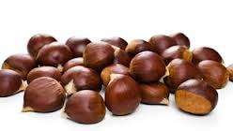
COLORES
ater, atra, atrum
niger, -gra, -grum
viridis, -e
caeruleus, 3
ruber,-bra,-brum
roseus, 3
fuscus, 3

Slide 4
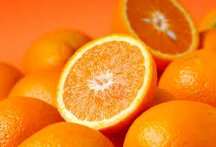
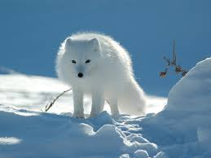
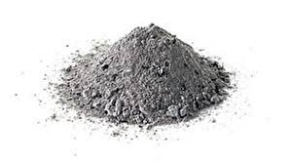
aurantius, 3
albus, 3
cinereus, 3
flavus, 3
luteus, 3
violaceus, 3

